Slide 1
Le futur du passé
Notes:
Nous venons d'apprendre avec vous comment exprimer l'antériorité d'une action passée par rapport à une autre. Mais, dans un récit au passé nous pouvons rencontrer aussi des contextes dans lesquels il s'agit des actions futures, pour pouvoir exprimer une action future dans le passé, nous avons besoin d'un autre temps passé: le futur du passé.

Slide 2
Formation
ais ais ait | ions iez aient
IMPARFAIT
Radical
du futur
changements orthographiques
Formes verbales = futur simple
formes irrégulières
Notes:
La formation du futur du passé est la même que celle du conditionnel, parfois même dans certains manuels de grammaire, on ne le distingue pas du conditionnel. Dans le cadre de ce cours, je vous propose de faire cette distinction, car il s'agit des emplois vraiment distincts du futur du passé et du conditionnel, bien que la formation de ce temps reste la même.
Alors, pour former le futur du passé, nous prenons un radical verbal du futur, et nous y ajoutons les terminaisons de l'imparfait: ais, ais, ait, ions, iez, aient.
Comme nous prenons les formes verbales du futur simple, nous gardons les mêmes changements orthographiques et les mêmes formes irrégulières que nous retrouvons dans le futur simple.
Je vous conseille fortement de réviser ces particularités pour pouvoir correctement employer le futur du passé.

Slide 3
Conjugaison
Parler
Aller
je parlerais
tu parlerais
il, elle, on parlerait
nous parlerions
vous parleriez
ils, elles parleraient
j’irais
tu irais
il, elle, on irait
nous irions
vous iriez
ils, elles iraient
ir
Notes:
Conjuguons ensemble le verbe "parler" au futur du passé:
je parlerais, tu parlerais, il, elle, on parlerait, nous parlerions, vous parleriez, ils, elles parleraient
Conjuguons maintenant un verbe qui a une forme irrégulière du futur:
prenons, par exemple, le verbe « aller » : Rappelons ensemble quel est le radical du verbe « aller » au futur. [pause], oui, c'est "ir" i.r., conjuguons ensemble le verbe « aller » au futur du passé : j' irais, tu irais, il, elle, on irait, nous irions, vous iriez, ils, elles iraient

Slide 4
Emplois
plus-que-parfait
passé composé
futur du passé
présent
imparfait
Il était 8 heures du soir. Mes invités arriveraient dans une heure, et je n'avais encore rien préparé.
© clipart.com
Notes:
Revenons maintenant à notre flèche du temps:
Nous y avons placé tous les temps passés que nous avions déjà appris avec vous: le passé composé (une action ponctuelle, accomplie), l'imparfait (une action continue au passé), le plus-que-parfait (une action antérieure à une autre action passée). Maintenant, nous allons placer le futur du passé sur notre flèche du temps.
En fait, comme son nom indique, le futur du passé sert à exprimer une action future par rapport à une autre action passée. Donc, il s'agit d'une action postérieure.
Pour clarifier un peu plus cet emploi du futur du passé, considérons l'exemple suivant :
Il était 8 heures du soir. Mes invités arriveraient dans une heure, et je n'avais encore rien préparé.
Comme nous utilisons l'imparfait dans la première phrase « il était 8 heures », il s'agit du contexte passé. La phrase suivante comprend une action qui est future par rapport à « il était 8 heures », dans ce contexte il est impossible d'utiliser un simple temps futur (le futur simple, par exemple), parce qu'il s'agit du contexte passé, donc, la seule variante possible c'est l'emploi du futur du passé : « Mes invités arriveraient dans une heure ».

Slide 5
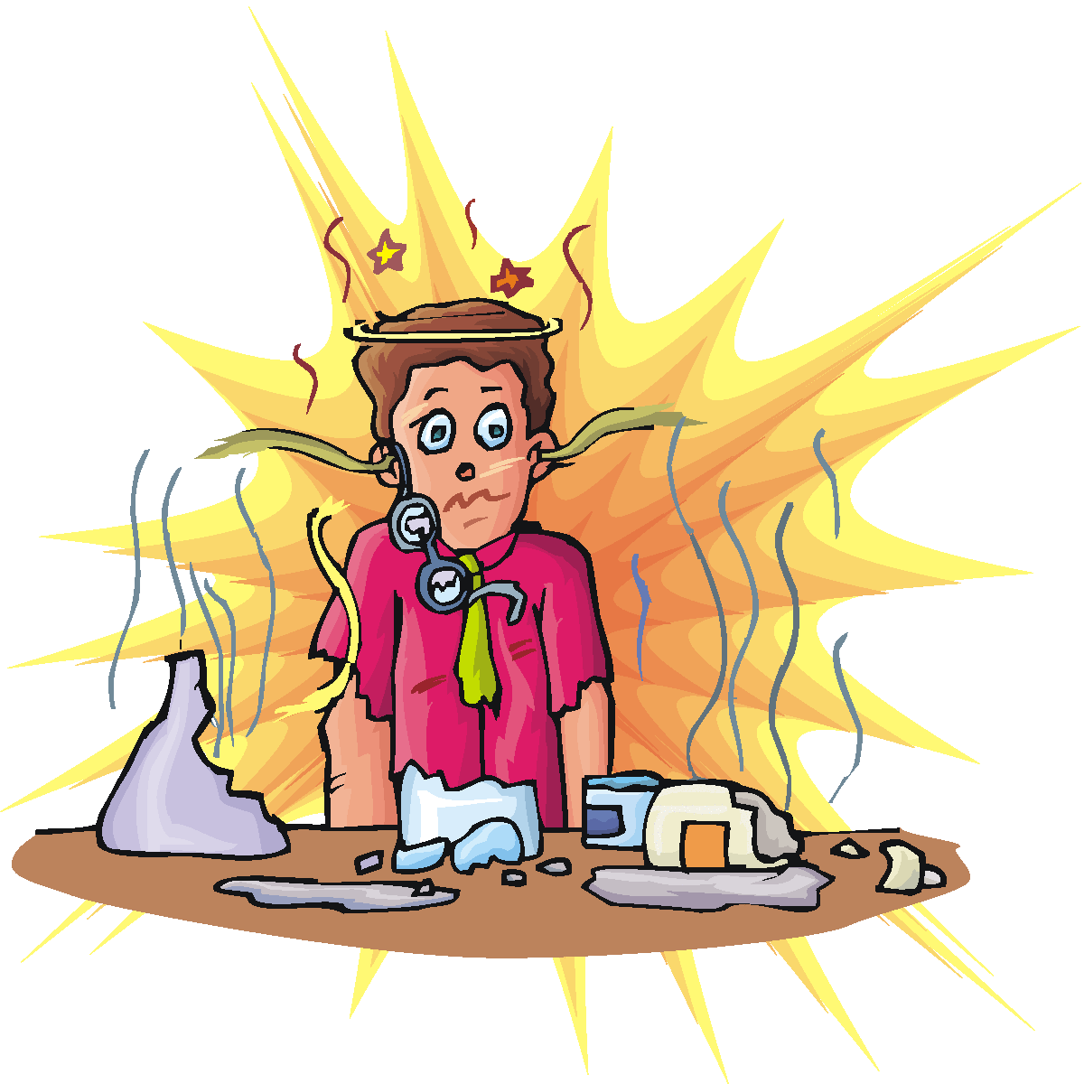
Emplois
plus-que-parfait
passé composé
futur du passé
présent
imparfait
Tout était calme dans le laboratoire.
Comment deviner que dans quelques instants tout exploserait?
© clipart.com
Notes:
Examinons encore un exemple:
Tout était calme dans le laboratoire.
Donc, il s'agit du contexte passé, parce que le verbe est à l'imparfait « était ».
Comment deviner que dans quelques instants tout exploserait?
L'action de la phrase suivante est située dans le futur, c’est pour cette raison que nous employons le futur du passé, comme il s'agit du contexte passé: " tout exploserait".
Donc, pour résumer, nous devons premièrement établir le contexte dans lequel l'action se passe, s'il s'agit du contexte passé, nous devons utiliser le futur du passé pour exprimer tout fait futur qui a lieu dans le passé.

Slide 6
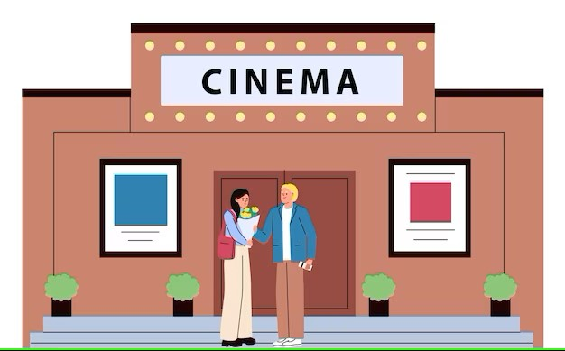
Temps immédiats au passé
aller + infinitif
venir de + infinitif
présent
présent
Il me dit
que tu vas voir ce film.
Il me dit
que tu viens de voir ce film.
futur immédiat
passé immédiat
passé
passé
Il m’a dit
que tu allais voir ce film.
Il m’a dit
que tu venais de voir ce film.
futur immédiat au passé
passé immédiat
au passé
© upklyak on freepik.com
Notes:
Dans cette présentation, je dois aussi mentionner les temps immédiats qu’on utilise régulièrement.
Tout d’abord, parlons du futur immédiat (ou futur récent). C’est le temps composé dans lequel on emploie le verbe « aller » avec un infinitif. Par exemple, Il me dit que tu vas voir ce film. Dans cet exemple, nous utilisons le futur immédiat du verbe « voir » (tu vas voir) par rapport au présent (il me dit).
Dans un contexte au passé, le verbe « aller » se met toujours à l’imparfait : Il m’a dit que tu allais voir ce film. Comme cette phrase est au passé (il m’a dit), nous transformons aussi le futur immédiat en conjuguant le verbe « aller » à l’imparfait : « tu allais voir ».
Notez que les mêmes transformations ont lieu avec le passé immédiat (ou le passé récent), le temps avec le verbe « venir » suivi de la préposition « de » et de l’infinitif :
Par exemple,
Il me dit que tu viens de voir ce film. (cette phrase est au présent)
Mais dans une phrase passée, on exprime le passé récent en mettant le verbe « venir » à l’imparfait :
Il m’a dit que tu venais de voir ce film.
Faites attention, on n’utilise jamais le passé composé pour les verbes « aller » ou « venir » dans ces contextes, dans un contexte au passé, on doit les conjuguer à l’imparfait.

